Slide 1
TRABAJO PRÁCTICO
TECNOLOGÍA
“Las Energías”: Renovables y No Renovables
Alumna: Milia Quintar
Profesora: Marisol Nieva
Grado: 6° B
Colegio: Santa Rosa de Lima
Junio, 2024

Slide 2
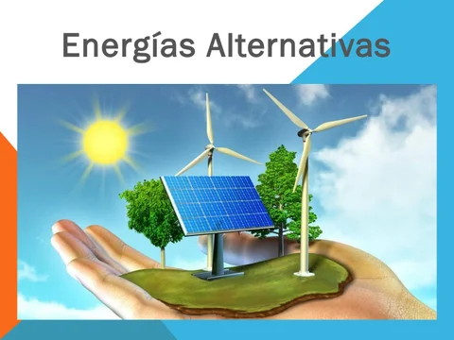
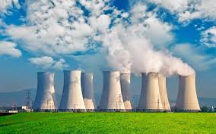
LAS ENERGIAS
TIPOS DE ENERGIAS
Renovables
No Renovables
Son todas aquellas fuentes de energía limpias
que provienen de fuentes naturales e inagotables.
Se caracterizan porque no contaminan
son fuentes de energía que acaban por agotarse. Este tipo de energías se caracterizan por tener una velocidad de extracción mucho mayor.

Slide 3
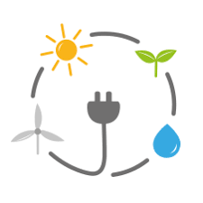
LAS ENERGIAS
Ejemplos
Energías Renovables
Energías No Renovables
HIDROELÉCTRICA (agua): Se trata de una energía motriz.
SOLAR: es la principal energía. Los paneles solares son placas que captan la radiación del sol y la transforman en energía.
EÓLICA: Aprovecha la fuerza del viento para producir energía eléctrica.
GEOTÉRMICA: Aprovecha el agua subterránea
MAREOMOTRIZ: Es el movimiento de las mareas
BIOMASA: Es una fuente de energía con materiales orgánicos, hojas, ramas y demás
A BASE DE BIOCOMBUSTIBLE: Es decir combustibles basados en la materia vegetal
A BASE DE BIOGAS: Es como el gas, esto se logra usando biodigestiones
HIDROGENO: Es otra fuente de energía alternativa. Se puede obtener del agua
PETROLEO: expone la materia orgánica y altera la presión. Por ejemplo ausencia de aire, altas temperaturas, etc.
CARBÓN: Fue el primer combustible fósil en explotarse. Hasta 1900, el uso del gas y el petróleo era inexistente. Hoy todavía se consumen 44.500 teravatios-hora de energía generada con carbón. La mitad, en China. Los principales tipos de carbón son turba, lignito, hulla y antracita.
URANO: es un elemento radioactivo natural. Se encuentra en la naturaleza.

Slide 4
LAS ENERGIAS
Ventajas
Energías Renovables
Energías No Renovables
La principal ventaja es la prácticamente nula emisión de gases de efecto invernadero (GEI) y otros contaminantes que contribuyen al cambio climático.
Ayudan a disminuir enfermedades relacionadas con la contaminación.
No necesitan grandes cantidades de agua para su funcionamiento.
Las energías no renovables tienen por ventaja: generación ininterrumpida, a diferencia de la intermitencia de las energías renovables
Son tecnologías conocidas y generan empleos
Contribuyen a la seguridad energética; la energía nuclear no genera GEI

Slide 5
LAS ENERGIAS
Desventajas
Energías Renovables
Energías No Renovables
Fuente de obtención de energía intermitente
Dificultad en su almacenamiento
Elevada inversión inicial
Contaminación durante su producción
Disponibilidad de terrenos y superficies
Uso de combustibles fósiles (carbón y petróleo, principalmente)
Genera contaminación atmosférica

Slide 6
LAS ENERGIAS
Algunos datos curiosos:
La energía alimenta las luces en nuestras escuelas y hogares. También es combustible para nuestros automóviles y autobuses
Siempre debe apagar la luz cuando salga de una habitación. Se ahorra energía
En los Estados Unidos, el carbón produce casi la mitad de nuestra electricidad
En muchos lugares, las personas adelantan la hora en sus relojes una hora cada primavera. Esto se llama horario de verano. Se mueve una hora de luz hasta el final del día. Cuando el día es más largo, las personas usan menos luz artificial. Esto ahorra energía.
Los desechos que tiramos al inodoro y tiramos en los botes de basura se pueden reutilizar. Cuando los desechos se descomponen, producen gases. El gas se llama metano. Con la tecnología adecuada, los científicos pueden atrapar ese gas y usarlo para generar electricidad
Los autos eléctricos son excelentes para el planeta si su electricidad proviene de energías renovables. Un automóvil cargado con electricidad del carbón no es tan bueno. El auto no contamina. Pero la central eléctrica que quema el carbón sí

Slide 7
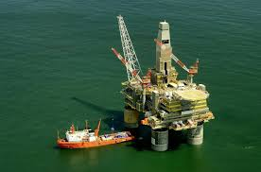
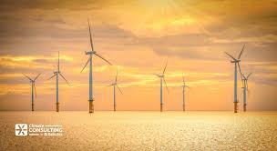
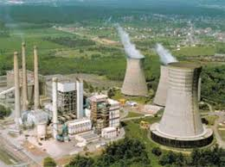
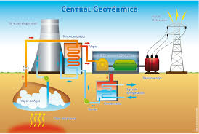
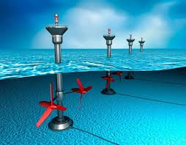
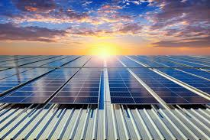
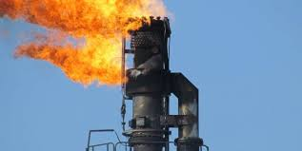
LAS ENERGIAS
Energías Renovables
Energías No Renovables

